Slide 1

GAMBAR TEKNIK OTOMOTIF
PROYEKSI PIKTORIAL

Slide 2

Tujuan Pembelajaran
Siswa dapat mengidentifikasi proyeksi piktorial
Siswa dapat menjabarkan jenis jenis proyeksi piktorial
Siswa dapat menguraikan jenis jenis proyeksi piktorial
Siswa dapat Menjelaskan bentuk bentuk proyeksi piktorial
Sisiwa dapat Melaksanakan praktek pembuatan proyeksi piktorial
Praktek pembuatan proyeksi dengan memanipulasi bentuk

Slide 3

MATERI PEMBELAJARAN
Teori proyeksi piktorial
Jenis jenis proyeksi piktorial
Bentuk masing masing proyeksi piktorial
Mencontohkan masing masing proyeksi
Peraktek menggambar

Slide 4
Proyeksi
Proyeksi piktorial

Slide 5


Proyeksi Piktorial
Proyeksi merupakan cara penggambaran suatu benda, titik, garis, bidang, benda ataupun pandangan suatu benda terhadap suatu bidang gambar.
Proyeksi piktorial adalah cara penyajian suatu gambar tiga dimensi terhadap bidang dua dimensi.

Slide 6
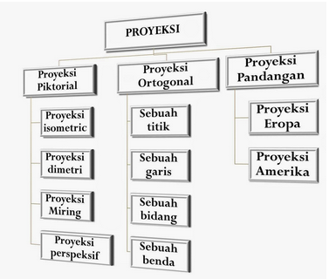
Diagram Proyeksi

Slide 7
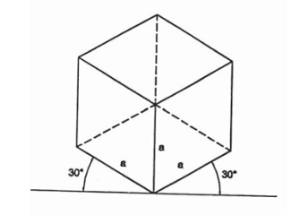
Proyeksi isometri
Proyeksi Isometri adalah suatu proyeksi yang mempunyai perbandingan panjang ketiga sumbunya X : Y : Z adalah 1 : 1 : 1. Jarak antar sumbu membentuk sudut 120 derajat dan besar sudut yang dibentuk antara sumbu x dan sumbu y terhadap garis mendatar adalah 30 derajat.

Slide 8
Ciri cri proyeksi Isometri
1). Ciri pada sumbu – Sumbu x dan sumbu y mempunyai sudut 30° terhadap garis mendatar. – Sudut antara sumbu satu dengan sumbu lainnya 120°. 2). Ciri pada ukurannya Panjang gambar pada masing-masing sumbu sama dengan panjang benda yang digambarnya.

Slide 9
1. Proyeksi Isometri
a.Sudut kemiringan 30° untuk sb x dan sb y
b. Skala pada semua sb adalah 1:1

Slide 10
MACAM ISOMETRI
A. Isometri Normal
B. Isometri terbalik
C. Isometri Horisontal

Slide 11
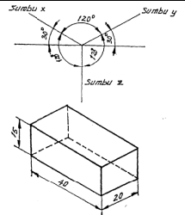
ISO METRI NORMAL

Slide 12
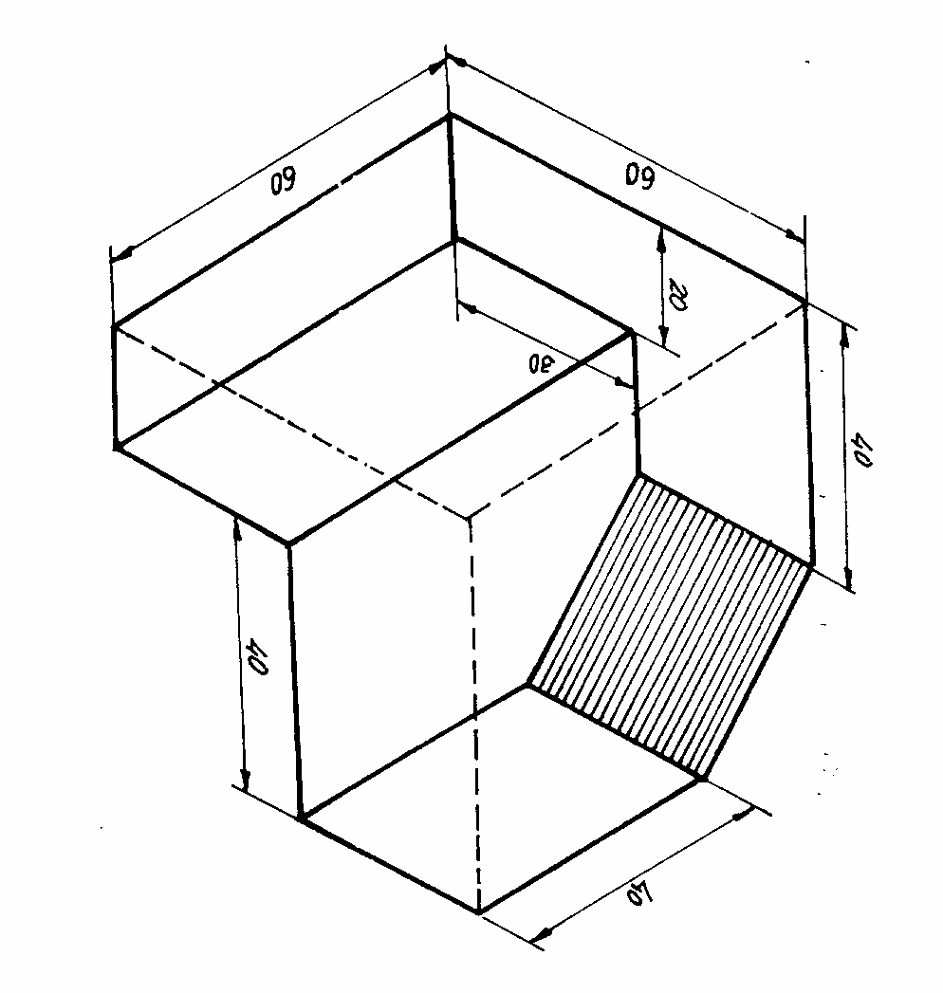
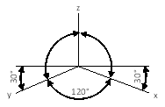
ISOMETRI TERBALIK

Slide 13
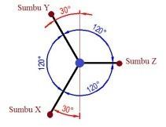
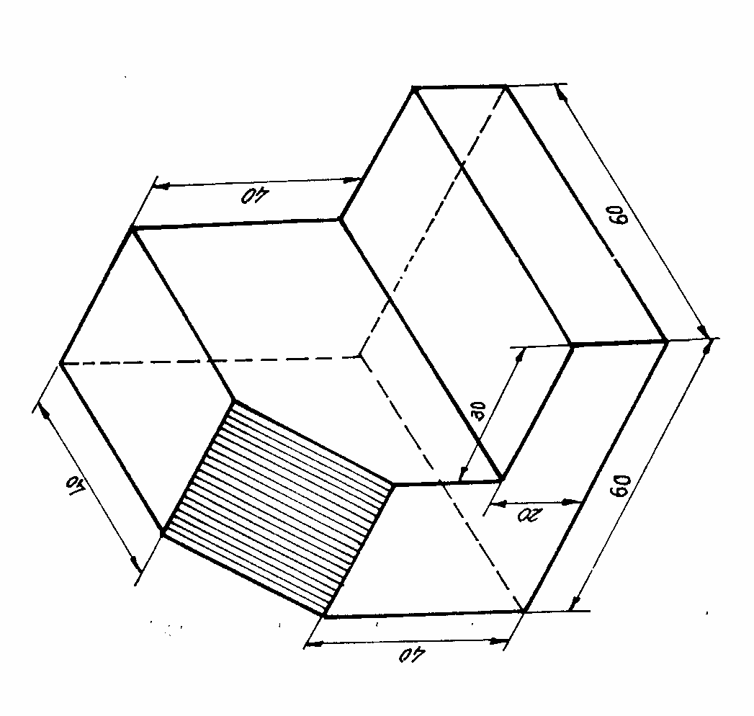
ISOMETRI HORIZONTAL

Slide 14
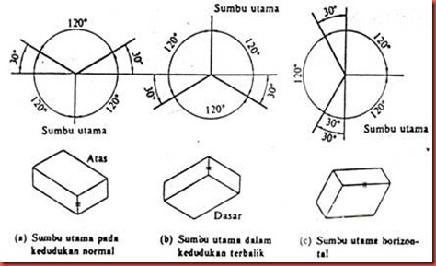

Slide 15
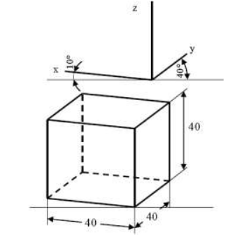
Proyeksi Dimetri
Proyeksi pada gambar dimana skala perpendekan dari dua sisi dan dua sudut dengan garis horizontal sama, disebut proyeksi dimetri.

Slide 16
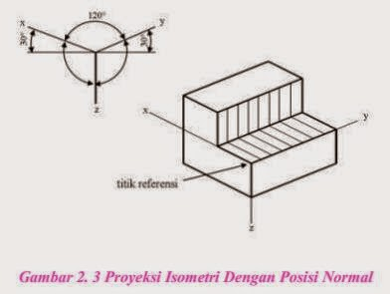
Tugas
Buatlah Proyeksi isometri posisi terbalik dan horizontaL sesuai gambar diatas.

